Slide 1

.NET
Présentation d’ASP.NET Core

Slide 2
Architecture des applications
Les applications sont souvent organisées en plusieurs niveaux logiques
Le nombre de niveaux dépend des besoins de l'application
Connu sous le nom d'architecture à n-niveaux
Les niveaux comprennent souvent
Un niveau de présentation
Responsable de l'affichage des données pour l'utilisateur
Définit la navigation de l'utilisateur dans l'application
Un niveau métier / service
Fournit la logique métier de l'application
Peut servir plusieurs types de clients
Niveau d'intégration / des données
Stockage et extraction des données sur le long terme dans des sources externes
Peut s'intégrer à des systèmes d'autres éditeurs
Notes:
<*s*o*u*r*c*e*>*9*7*7*b*1*-*1*-*5*<*/*s*o*u*r*c*e*>
Jogger text: Application Architectures
Direction: Right
Instructor notes:
N tier if loosely coupled allows experts at each layer to work concurrently.
Supports scalability, easier to change implementation technology at any of the layers without changing surrounding layers.

Slide 3
Le Framework ASP.NET MVC
A pour objectif de faciliter le développement d'applications Web à n-niveaux
Basé sur le modèle de conception (pattern) MVC (Model View Controller)
Sépare l'application en trois composants principaux
Appelée la séparation des responsabilités
Modèle
Représente les données de l'application
Les règles de la logique métier s'y appliquent également
Vue
La partie de l'application qui affiche l'interface utilisateur
Contrôleur
Contrôle le flux de l'application
Gère les demandes de l'utilisateur
Délègue le traitement au modèle
Sélectionne la bonne vue pour la réponse
Notes:
<*s*o*u*r*c*e*>*9*7*7*b*1*-*1*-*8*<*/*s*o*u*r*c*e*>

Slide 4
Séparation des Responsabilités
Le Framework MVC facilite la création d'applications propres
Il faut quand même que le développeur respecte les règles
Principes généraux d'une bonne architecture MVC
Le contrôleur doit ignorer la technologie utilisée par la vue
Se concentre sur le traitement de la requête et la sélection de la vue
Prépare les éventuelles données affichées par la vue
Le modèle est totalement indépendant de ASP.NET MVC
Constitué d'objets standard
Rien de ce qu'il passe au contrôleur n'est lié à une technologie spécifique
La vue ne fait que générer une réponse
Tout le code de la vue est lié à la présentation
Itérer sur une collection afin de l'afficher
Décider ce qu'il faut afficher
Notes:
<*s*o*u*r*c*e*>*9*7*7*b*1*-*1*-*9*<*/*s*o*u*r*c*e*>

Slide 5
Le pattern MVC (Model View Controller)
Le traitement des demandes se déroule ainsi:
La demande arrive au contrôleur, qui décide ce qu'il convient d'en faire
Le contrôleur délègue le traitement au modèle
Le modèle retourne le résultat du traitement et les données au contrôleur
Le contrôleur sélectionne la vue et lui passe les données à afficher
La vue affiche la réponse en utilisant les données passées par le contrôleur
Niveau présentation
Niveau métier
Niveau intégration
Modèle
1
Contrôleur
2
Demande
3
Réponse
4
Vue
Notes:
<*s*o*u*r*c*e*>*9*7*7*b*1*-*1*-*1*0*<*/*s*o*u*r*c*e*>

Slide 6
Avantages des applications Web MVC
Le Framework MVC apporte les avantages suivants au développeur :
Gestion simplifiée de la complexité de l'application
La séparation des responsabilités favorise la modularité du code
TDD (Test-Driven Development, développement piloté par les tests)
Chaque partie de l'application est développée de façon indépendante
Facilite les tests unitaires et d'intégration
Extensibilité
On peut personnaliser ou remplacer chaque composant du Framework
Le développeur contrôle entièrement la structure des URL
Important pour SEO (Search Engine Optimization, optimisation des moteurs de recherche) et l'adressage REST
Contrôle complet du HTML généré
Important pour les contraintes liées à l'accessibilité
HTML complexe avec des demandes de positionnements précis
Adapté aux applications développées par de grandes équipes
Facilite le travail en parallèle sur différents aspects de l'application
HTML = hypertext markup language REST = representational state transfer
Notes:
<*s*o*u*r*c*e*>*9*7*7*b*1*-*1*-*1*2*<*/*s*o*u*r*c*e*>

Slide 7
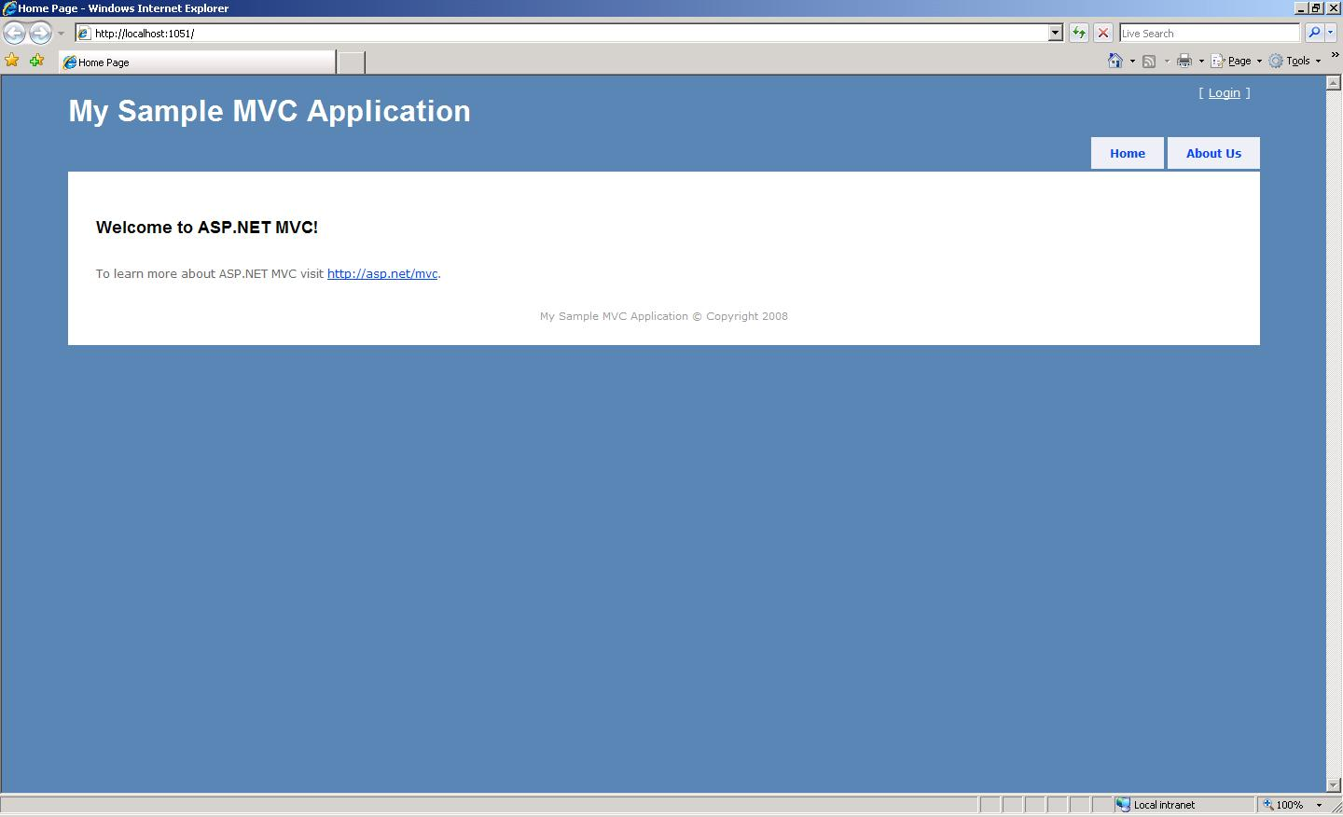
La page d'accueil du projet
Le projet dispose initialement de quelques fonctionnalités
Nous allons très bientôt l'essayer et l'explorer!
Notes:
<*s*o*u*r*c*e*>*9*7*7*b*1*-*1*-*1*8*<*/*s*o*u*r*c*e*>

Slide 8
Tâches de la classe contrôleur
Contrôle la façon dont les utilisateurs interagissent avec l'application
Point d'entrée de l'application
Contient la logique du flux de contrôle de l'application
Pas la logique métier!
Pas de code lié à la vue, c'est-à-dire, pas de génération de HTML
Interagit avec le modèle pour les calculs ou l'accès aux données
Détermine quelle vue doit afficher la réponse
Demande
Contrôleur
Modèle
Réponse
Vue
Notes:
<*s*o*u*r*c*e*>*9*7*7*b*1*-*2*-*6*<*/*s*o*u*r*c*e*>

